Slide 1
基於對抗式攻擊與情資平台之 HTTP/3 加密流量自動化安全防禦框架
指導教授：王智弘教授
組員資訊：1122931 莊博宇
1122930 闕帝軒
Notes:
各位老師、同學們，大家好。我們這組的專題題目是 基於對抗式攻擊與情資平台之 HTTP/3 密流量自動化安全防禦框架
接下來我們將為各位說明我們的研究動機、系統架構以及預期的研究成果。

Slide 2
研究動機
HTTP/3 帶來的防禦真空：HTTP/3 (基於 QUIC 協定) 已成為新世代傳輸標準，但其基於 UDP 且強制 TLS 1.3 加密的特性，導致傳統基於特徵碼 (Signature-based) 與深度封包檢測 (DPI) 的防火牆完全失效。
對抗式規避技術 (Adversarial Evasion)：惡意攻擊者透過封包切割、時序干擾等手法偽裝成正常流量，改變統計特徵以騙過傳統模型。
標記成本與告警疲勞：真實網路環境中攻擊手法變幻莫測，要蒐集並標記大量的最新攻擊樣本是不切實際的。面對層出不窮的警告，資安人員往往面臨告警疲勞。
Notes:
首先進入研究動機。 因為目前的網路技術正經歷重大的典範轉移所帶來的防禦真空，網際網路從過去的 TCP/TLS (HTTP/1.1, HTTP/2) 轉向成 UDP 基礎的 QUIC 協定(HTTP/3) 。
QUIC協定雖然大幅提升了傳輸效能與降低延遲，但因其預設全加密與連線遷移 (Connection Migration) 特性，卻成為資訊安全的雙面刃。
過去傳統的網路安全設備 (如IDS/IPS、WAF) 大多是針對 TCP 設計，然而面對封裝在 UDP 內的 QUIC 加密流量，往往陷入不知所措的困境。
這使得 HTTP/3 極易成為惡意軟體、勒索病毒與殭屍網路進行命令控制與資料外洩的隱蔽通道。
而對抗式攻擊與偽裝技術的泛濫，使得當前的資訊安全研究多集中於使用機器學習進行流量分類，但忽略了攻擊者也在演進的事實。駭客已開始採用對抗式機器學習概念，透過微調封包大小或故意延遲發送，改變流量的統計特徵。
這種能輕易騙過訓練資料單一的傳統 AI 模型。若防禦系統無法具備強健性將形同虛設。
過去標記數據的稀缺與維護效率的挑戰在學術研究中已有長時間的探討。通常會假設系統擁有標記完美的「良性」與「惡意」資料集。
然而在真實的企業資安維運中，攻擊手法變幻莫測，要蒐集並且標記大量的最新攻擊樣本是不切實際的
此外面對層出不窮的警告，資安人員往往面臨告警疲勞，導致回應速度過慢。
因此，如何利用「非監督式學習」來偵測未知威脅，並結合自動化回應機制來實現防禦，是目前資安領域待解決的關鍵課題。

Slide 3
文獻/既有系統服務探討
加密流量分析與 HTTP/3 (QUIC) 的挑戰
QUIC 協議不僅加密了Payload，還對連線握手 (Handshake) 封包進行了混淆，導致傳統依賴明文 (如 SNI) 的深度封包檢測失去效用。
文獻指出，目前的技術正從人工特徵工程轉向自動特徵提取。然而，若過度依賴握手階段的特徵，將導致分類模型在真實環境中快速失效。
在加密流量環境中，獲取大規模且準確的標記數據極為困難且成本高昂。這使得依賴大量完美標記數據的傳統監督式學習，難以直接應用於真實的資安維運中。
[4] J. Li, L. Zhou, H. Li, L. Yan and H. Zhu, Dynamic Traffic Feature Camouflaging via Generative Adversarial Networks
[5] J. Luxemburk, K. Hynek and T. Čejka, Encrypted Traffic Classification: The QUIC Case
Notes:
接下來要提到的是文獻探討，首先針對加密流量分析與HTTP/3(QUIC)的挑戰提出三點
第一 QUIC協議不僅加密了Payload，還對連線握手 (Handshake) 封包進行了混淆，導致傳統依賴明文 (如 SNI) 的深度封包檢測失去效用。
文獻指出，目前的技術雖然正從人工提取特徵轉向機器自動提取，但如果防禦模型過度依賴握手階段的特徵，在真實環境中很快就會失效。
更嚴峻的是，在加密環境下，要獲取大規模且有精確標記的惡意數據，成本極度高昂且困難，這使得傳統依賴完美標籤的「監督式學習」，已經難以直接應用於真實的資安維運中。

Slide 4
文獻/既有系統服務探討
非監督式學習對抗未知威脅
攻擊者已開始利用生成對抗網路 (如 FlowGAN) 進行動態流量特徵偽裝，改變封包大小、時間間隔等高維統計分佈，以規避傳統的流量分析系統。
傳統異常檢測高度依賴預先存在的攻擊特徵知識，無法有效應對未知的零時差攻擊。
導入非監督式深度學習，模型僅需學習正常流量的分佈；當遭遇經過偽裝、時序行為偏離正常基準的對抗式攻擊流量時，便會產生高重構誤差 (Reconstruction Error) 而被成功捕捉。這種架構不僅減少了對歷史特徵的依賴，也能縮短模型訓練時間。
[2] W. Lim, K. S. C. Yong, B. T. Lau, and C. C. L. Tan, Future of Generative Adversarial Networks (GAN) for Anomaly Detection in Network Security: A Review
[4] J. Li, L. Zhou, H. Li, L. Yan and H. Zhu, Dynamic Traffic Feature Camouflaging via Generative Adversarial Networks
Notes:
第二是針對「未知威脅」與「對抗式攻擊」。
近期的研究顯示，攻擊者已經開始利用生成對抗網路 (例如 FlowGAN)，進行「動態流量特徵偽裝」。
攻擊者可以輕易改變封包大小、時間間隔等高維度統計分佈，來規避傳統的流量分析系統。
傳統的異常檢測高度依賴「已知的攻擊特徵」，因此無法有效防禦零時差攻擊 (Zero-day Attack)。
為了解決這個問題，本計畫決定導入非監督式深度學習。我們的模型只需要學習正常流量的分佈狀態，當遭遇經過偽裝、行為偏離正常基準的對抗式攻擊流量時，模型就會產生極高的重構誤差 (Reconstruction Error)，進而被成功捕捉為異常。
這種架構不僅減少了對歷史特徵的依賴，更大幅縮短了模型的訓練時間。

Slide 5
文獻/既有系統服務探討
情資平台與 SOAR 的自動化協作
安全維運中心的分析師常面臨資訊過載與告警疲勞。透過 SOAR 自動化收集日誌與標準化數據，能有效釋放分析師的時間。
將 AI 與 SOAR 整合，能根據上下文與嚴重性對警報進行智慧排序，減少誤報。
針對低風險或模型已判定為惡意的異常行為，AI 驅動的 SOAR 可自動發送防火牆阻斷規則並執行處置，顯著縮短平均回應時間 (MTTR)。同時，結合 MISP 情資平台動態生成威脅指標 (IoC)，達成持續學習的防禦生態。
[6] N. B. Kilaru, S. K. M. Cheemakurthi and V. Gunnam, SOAR Solutions in PCI Compliance: Orchestrating Incident Response for Regulatory Security
[7] S. Subudhi, Effectiveness of AI/ML in SOAR (Security Automation and Orchestration) Platforms
Notes:
第三個著眼於資安實務面的痛點。目前的資安維運中心 (SOC) 分析師經常面臨資訊過載與告警疲勞的問題。
為了解放分析師的時間，我們計畫將 AI 模型與 SOAR (資安協作自動化應變) 進行深度整合。
SOAR 能自動化收集日誌、標準化數據，並根據上下文對警報進行智慧排序以減少誤報。
針對模型判定為惡意的行為，AI 驅動的 SOAR 可以自動發送防火牆阻斷規則並執行處置，這將顯著縮短平均回應時間 (MTTR)。
同時，我們將結合 MISP 情資平台，動態生成並記錄新的威脅指標 (IoC)，打造可持續學習能力的防禦生態圈。

Slide 6
專題方法與系統開發相關技術
本系統採用混合式防禦架構，結合威脅情資、半監督式深度學習與 SOAR 機制。我們將使用 Ubuntu 作為操作系統，並以 Python (aioquic) 搭配 Python (Scapy) 進行虛擬環境中的封包側錄與特徵收集。深度學習模型擬使用 PyTorch 框架開發，威脅情資平台則透過 Docker 容器化部署 MISP。
提取有效指紋：在不解密的情況下，提取 HTTP/3 加密流量的有效特徵 (如封包長度、到達時間間隔)。
半監督式學習防禦未知威脅：在缺乏惡意標記數據的環境下，利用深度學習進行半監督式學習，實現對零時差攻擊的偵測。
情資與自動化閉環：整合 MISP 威脅情資平台與資安協作自動化應變 (SOAR) 機制，實現異常自動化回應。
Notes:
綜合上述動機，接下來說明我們預計提出的系統架構與開發技術。 本系統將採用混合式防禦架構，完美結合威脅情資、非監督式深度學習與 SOAR 機制。
在開發環境上，我們使用 Ubuntu 作為底層操作系統，並以 Python 搭配 aioquic 與 Scapy 套件，在虛擬環境中進行封包的側錄與特徵收集。
深度學習模型方面將採用 PyTorch 框架進行開發，而威脅情資平台則透過 Docker 容器化技術來部署 MISP 系統。 我們的防禦架構需滿足下列三件：
1.提取有效指紋：在不解密的情況下，提取 HTTP/3 加密流量的有效特徵 (如封包長度、到達時間間隔)。
2.非監督式學習防禦未知威脅：在缺乏惡意標記數據的環境下，利用深度學習進行非監督式學習，實現對零時差攻擊的偵測。
3.情資與自動化閉環：整合 MISP 威脅情資平台與資安協作自動化應變 (SOAR) 機制，實現異常自動化回應。

Slide 7
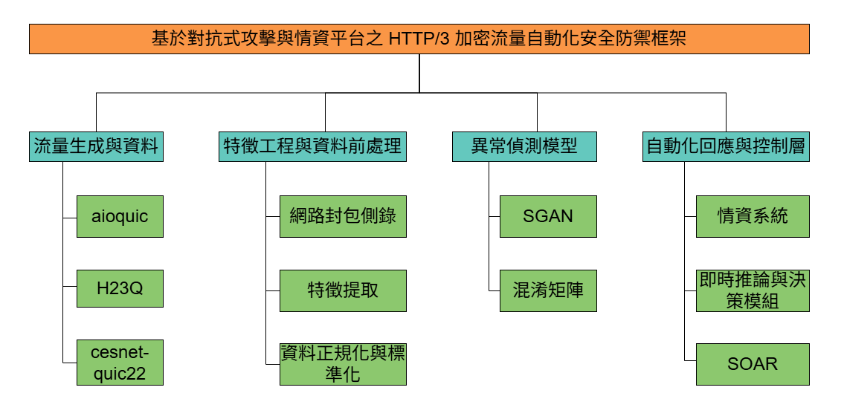
專題方法與系統開發相關技術
[9] E. Chatzoglou, V. Kouliaridis, G. Kambourakis, G. Karopoulos, and S. Gritzalis, A hands-on gaze on HTTP/3 security through the lens of HTTP/2 and a public dataset
[10] J. Luxemburk, K. Hynek, T. Čejka, A. Lukačovič, and P. Šiška, CESNET-QUIC22: A large one-month QUIC network traffic dataset from backbone lines

Slide 8
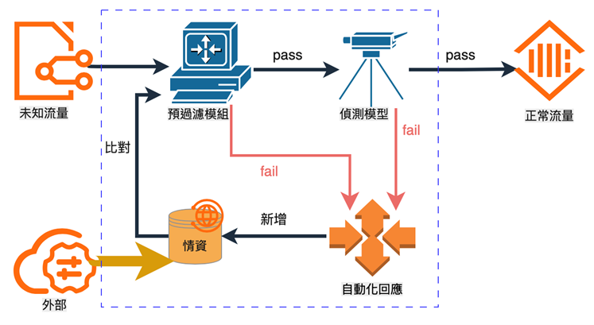
專題方法與系統開發相關技術
預過濾模組：提取來源 IP，即時比對自建的 MISP 情資平台。若命中黑名單直接阻斷，大幅降低後端 AI 運算負載 。
異常偵測模型：針對未知流量提取特徵並輸入模型。當遭遇攻擊特徵時將產生高重構誤差 (Reconstruction Error)，藉此判定為異常。
自動化回應模組：判定為惡意後，觸發控制器透過 Linux iptables 發送阻斷規則，並將新威脅指標 (IoC) 回寫至 MISP。
Notes:
我們的防禦架構分為三個核心模組： 1. 預過濾模組：即時提取來源 IP，並與自建的 MISP 情資平台比對。只要命中黑名單就直接予以阻斷，此舉能大幅降低後端 AI 的運算負載。 2. 異常偵測模型：針對通過過濾的未知流量，提取特徵並輸入非監督式模型中。正如前面所提，只要遭遇攻擊特徵，模型就會產生高重構誤差來判定為異常。 3. 自動化回應模組：當判定為惡意流量後，系統會自動觸發控制器，透過 Linux iptables 發送阻斷規則，並將發現的新威脅指標回寫至 MISP。
參考這張架構圖。 這張圖清楚展示了未知流量進入系統後的完整生命週期。
流量從左側進入後，首先經過「預過濾模組」與下方的情資資料庫進行比對。
若 pass 則進入「偵測模型」進行非監督式推論。
一旦偵測出 fail (異常)，兩道防線都會匯集到下方的「自動化回應」節點。
接著自動化機制不僅會即時阻斷流量，還會將新的威脅資訊循著左側的箭頭「新增」回報給情資庫，確保整個系統形成一個不斷自我進化的防禦閉環。

Slide 9
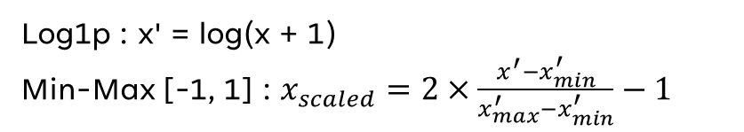
已有成果
資料集
特徵工程與資料正規化
training set | 以標記 | 未標記
正常流量 | 268453 | 301852
惡意流量 | 207454 | 278912
testing set
正常流量 | 544463
惡意流量 | 176126
Direction
Packet_Length | MinMax [-1, 1]
IAT(ms) | Log1p + MinMax [-1, 1]
Burst_Count | MinMax [-1, 1]
Burst_Bytes | Log1p + MinMax [-1, 1]
Flow_Up_Bytes | Log1p + MinMax [-1, 1]
Flow_Down_Bytes | Log1p + MinMax [-1, 1]
Up_Down_Ratio | Log1p + MinMax [-1, 1]
Log1p : x' = log(x + 1)
Min-Max [-1, 1] : $x_{scaled}=2×\frac{x^{′}−x_{min}^{′}}{x_{max}^{′}−x_{min}^{′}}−1$

Slide 10
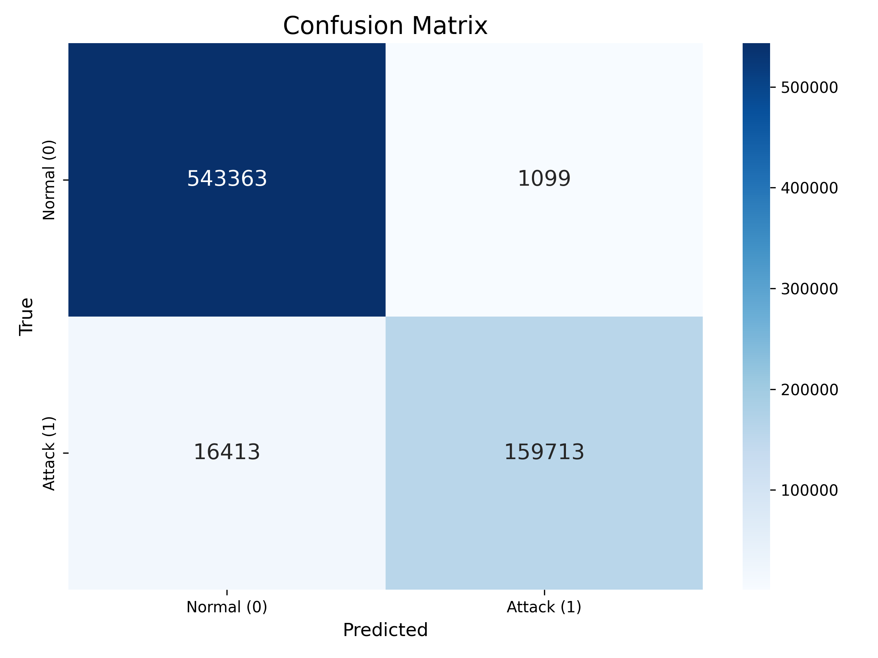
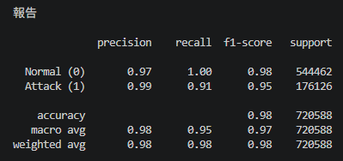
已有成果

Slide 11
未來工作
針對資料集在進行優化以及增加
完成 SGAN 模型的參數調校與完整數據集訓練
建置MISP情資系統
開發 SOAR 自動化腳本
Notes:
第三個著眼於資安實務面的痛點。目前的資安維運中心 (SOC) 分析師經常面臨資訊過載與告警疲勞的問題。
為了解放分析師的時間，我們計畫將 AI 模型與 SOAR (資安協作自動化應變) 進行深度整合。
SOAR 能自動化收集日誌、標準化數據，並根據上下文對警報進行智慧排序以減少誤報。
針對模型判定為惡意的行為，AI 驅動的 SOAR 可以自動發送防火牆阻斷規則並執行處置，這將顯著縮短平均回應時間 (MTTR)。
同時，我們將結合 MISP 情資平台，動態生成並記錄新的威脅指標 (IoC)，打造可持續學習能力的防禦生態圈。

Slide 12
預計參加的比賽項目
115資工系計算機專題競賽
全國創意與智慧科技競賽 --人工智慧組
大專校院資訊應用服務創新競賽
Notes:
為了驗證系統的實用性並爭取外界的檢驗，本計畫預計將產出成果投入以下三個指標性競賽： 分別是「115 資工系計算機專題競賽」、「全國創意與智慧科技競賽的『人工智慧組』」，以及「大專校院資訊應用服務創新競賽」。

Slide 13
規劃時程
研究計畫時程表 | 115年 3月 | 115年 4月 | 115年 5月 | 115年 6月 | 115年 7月 | 115年 8月 | 115年 9月 | 115年10月 | 115年11-12月
了解虛擬網路架構和封包傳遞、分析及偵測方式
了解情資整合與資安自動化回應
虛擬環境建置
資料生成與特徵工程
監督式模型建構
情資整合與自動化回應
系統整合測試與評估
研究成果報告撰寫
Notes:
這是我們的計畫時程表，期程為 115 年 3 月至 12 月底。 在 3 到 5 月的初期階段，我們將集中於虛擬網路架構的了解、情資整合機制的研讀以及虛擬環境的建置。 在 6 到 8 月的中期階段，重心將轉移到實際的資料生成、特徵工程，以及核心的「非監督式模型建構」。 最後在 9 到 12 月，我們將進行情資平台與自動化回應的串接、整體系統的整合測試與評估，並完成最終的研究成果報告撰寫。

Slide 14
參與人員分工與時數分配
莊博宇 | 模型生成與系統整合 | 50%
闕帝軒 | 資料收集與數據採集 | 50%
Notes:
在人員分工方面，我將負責模型生成與系統整合。 闕帝軒將負責資料收集與數據採集，提供 AI 訓練所需的data

Slide 15
結論
本計畫針對協定典範轉移帶來的防禦真空，提出了一套整合威脅情資、半監督式深度學習與資安事件自動化回應的混合式防禦架構。透過自建的高擬真攻防實驗場域，我們預期能有效驗證系統在面對對抗式攻擊時的強健性，並實現從偵測到阻斷的完全自動化，並將為後量子時代的加密網路安全提前部署，設計出具前瞻性且能實際落地應用於資安維運的解決方案。
Notes:
最後來到我們的結論。 本計畫明確針對了網路協定典範轉移 (HTTP/3) 所帶來的防禦真空，提出了一套高度整合威脅情資、非監督式深度學習，以及資安事件自動化回應的「混合式防禦架構」。
並且透過自建的高擬真攻防實驗場域，我們預期能有效驗證這套系統面對對抗式攻擊時的強健性，並完美實現從偵測到阻斷的「完全自動化」防禦閉環。
本系統將為未來的加密網路安全提前部署，是一套具前瞻性且能實際落地應用於資安維運的優質解決方案。

Slide 16
參考文獻
[1] M. Shen, K. Ye, X. Liu, L. Zhu, J. Kang, S. YU, “Machine Learning-Powered Encrypted Network Traffic Analysis: A Comprehensive Survey,” in IEEE Communications Surveys & Tutorials, vol. 25, no. 1, pp. 791-824, Firstquarter 2023.
[2] W. Lim, K. S. C. Yong, B. T. Lau, and C. C. L. Tan. “Future of Generative Adversarial Networks (GAN) for Anomaly Detection in Network Security: A Review,” Computers & Security, vol. 139, Apr. 2024, Art. no. 103733.
[3] A. S. Iliyasu and H. Deng, “Semi-Supervised Encrypted Traffic Classification with Deep Convolutional Generative Adversarial Networks,” in IEEE Access, vol. 8, pp. 118-126, 2020.
[4] J. Li, L. Zhou, H. Li, L. Yan and H. Zhu, “Dynamic Traffic Feature Camouflaging via Generative Adversarial Networks,” 2019 IEEE Conference on Communications and Network Security (CNS), Washington, DC, USA, 2019, pp. 268-276.
[5] J. Luxemburk, K. Hynek and T. Čejka, “Encrypted Traffic Classification: The QUIC Case,” 2023 7th Network Traffic Measurement and Analysis Conference (TMA), Naples, Italy, 2023, pp. 1-10
[6] N. B. Kilaru, S. K. M. Cheemakurthi and V. Gunnam, “SOAR Solutions in PCI Compliance: Orchestrating Incident Response for Regulatory Security,” ESP Journal of Engineering & Technology Advancements, vol. 1, Issue 2, pp. 78-84, 2021.
[7] S. Subudhi, “Effectiveness of AI/ML in SOAR (Security Automation and Orchestration) Platforms,” International Journal of Science and Research (IJSR), volume 13, issue 8, pp. 201-206, Aug. 2024. [8] J. Iyengar, M. Thomson, “QUIC: A UDP-Based Multiplexed and Secure Transport,” IETF, FEB. 2022.
[9] E. Chatzoglou, V. Kouliaridis, G. Kambourakis, G. Karopoulos, and S. Gritzalis, “A hands-on gaze on HTTP/3 security through the lens of HTTP/2 and a public dataset,” Comput. Secur., vol. 125, Feb. 2023, Art. no. 103051.
[10] J. Luxemburk, K. Hynek, T. Čejka, A. Lukačovič, and P. Šiška, “CESNET-QUIC22: A large one-month QUIC network traffic dataset from backbone lines,” Data Brief, vol. 46, Feb. 2023, Art. no. 108888.
Notes:
這是我們在構思與設計此計畫時，所參考的國內外重要學術文獻，包含許多 IEEE 期刊中有關加密流量與 GAN 模型在資安上應用的前沿研究。 我們的期中報告到此結束，感謝各位的聆聽，謝謝

Slide 17
